Slide 1

内科学
血液系统第五章
溶血性贫血
Hemolysis
中南大学湘雅二医院 · 血液内科
徐运孝 副教授

Slide 2
一、概 述
1、红细胞形态和膜结构
双面凹形圆盘状
脂质双层膜,不对称,膜蛋白(骨架蛋白)

Slide 3
２、H b结构
H bA（ α₂ β₂） H bA₂（ α₂ δ₂）
H bF （ α₂ γ₂ ）
原卟啉
正铁血红素
H b 铁 α₂
珠蛋白
非α₂

Slide 4
３、溶贫的概念
是指红细胞提早破坏超过骨髓造血代偿能力时所发生的贫血。
溶血性疾病
溶血性黄疸

Slide 5
二、分类及发病机理
1、按贫血场所
血管内溶血 PNH 血型不合输血 输注低渗盐水 新生儿溶贫 药物性
血管外溶血 自免溶贫 遗传球 海洋性 贫血
原位溶血 ＭＤＳ 巨幼贫
2、按遗传倾向 先天性（遗传球）
获得性（ＰＮＨ）

Slide 6
二、分类及发病机理
3、按发病机制
红细胞内部异常所致 膜结构与功能异常（膜支架、通透性、吸附性和化学成分改变）；酶缺陷（Ｇ６ＰＤ、ＰＫ）；遗传性H b病（海洋性贫血、异常血红蛋白）；获得性（ＰＮＨ）
红细胞外部因素所致 免疫；物理机械；化学；感染

Slide 7
三、临床表现
 | 急性溶血 | 慢性溶血
溶血场所 | 血管内多见 | 血管外多见
症状 | 头痛呕吐、寒热、腰酸背痛 | 头昏乏力
体征 | 血红蛋白尿 黄疸 | 黄疸 肝脾大、骨骼变形
并发症 | 心衰、肾衰、休克 | 胆石症、肝损害、血栓形成

Slide 8
四、实验室检查
（一）确定是否为溶贫
1、红细胞破坏增多的证据
（1）红细胞寿命缩短、破坏增加的检查
（2）血浆游离血红蛋白升高的有关检查
（3）胆红素代谢异常检查
2、红细胞代偿增生的证据

Slide 9
（1）红细胞寿命缩短、破坏增加的检查
 红细胞寿命缩短 ³²P-DFP或H-DFP
T_{1/2}<15 d 正常25-32d
 红细胞形态改变 球形 椭圆形 盔形
破碎 镰形
 LDH ↑↑
㎡

Slide 10
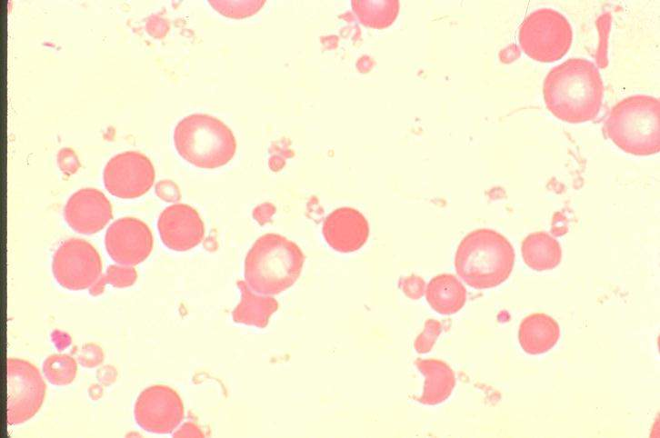

Slide 11
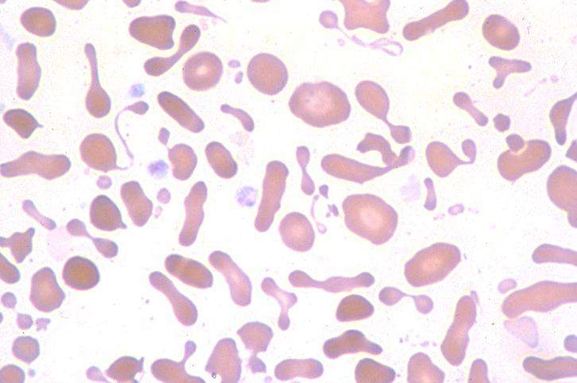

Slide 12
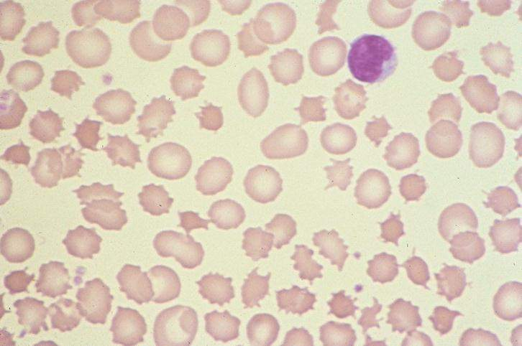

Slide 13
（2）血浆游离血红蛋白升高的有关检查
一般溶血 与Hp结合 Hp ↓
小部分与血结素结合 血结素↓
游离
Hb ↑ 白蛋白
大量溶血 一部分转变成高铁Hb 高铁血红素白蛋
肾 肾小管
大部分 血红蛋白尿 上皮细胞
重吸收
尿
含铁血黄素 含铁血黄素尿
脱落

Slide 14
a 游离Hb↑ b HP ↓ c 高铁血黄素白蛋白 d Hb尿 e 尿Rous test (+)

Slide 15
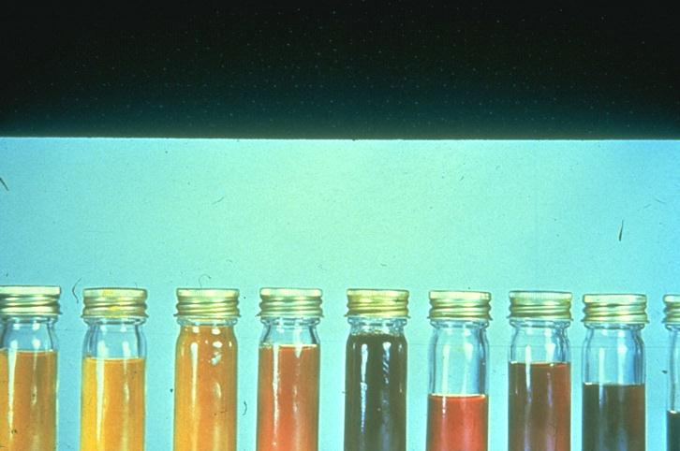

Slide 16
（3）胆红素代谢异常的检查
血清非结合胆红素↑
尿中尿胆原排泄↑，尿胆红素（-）
粪胆原排出↑

Slide 17
2、红细胞代偿增生的证据
（1）外周血网织红↑
（2）外周血涂片 红细胞大小不均，嗜多色性，Howoll-Jolly小体，Cabot环，有核红细胞
（3）增生性骨髓象

Slide 18
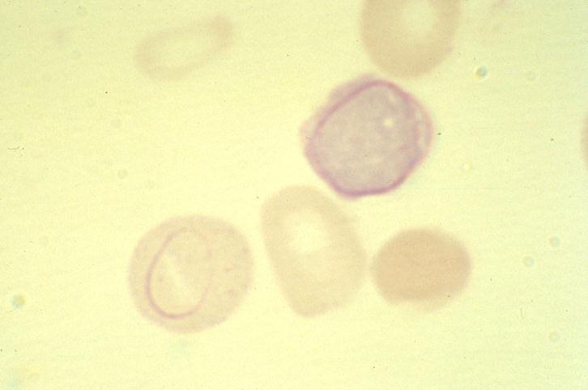

Slide 19
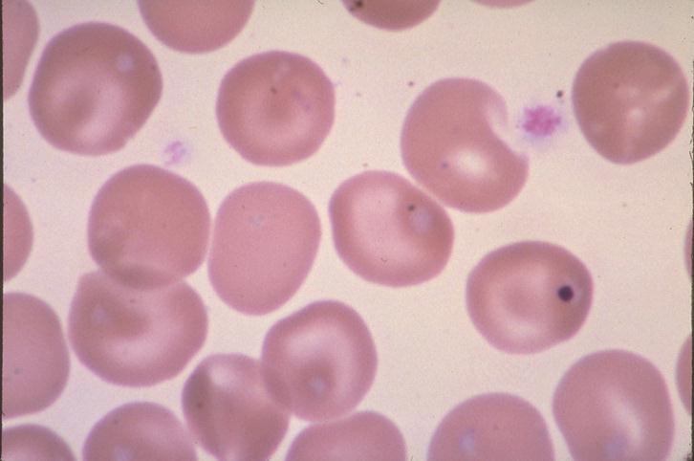

Slide 20
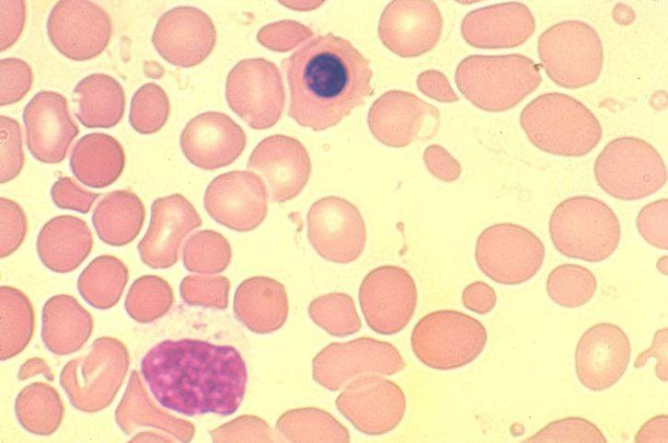

Slide 21
（二）确定溶贫的原因
 红细胞膜缺陷的检验
 红细胞酶缺陷的检验
 珠蛋白合成异常的检验
 免疫性溶血的检验

Slide 22
1、红细胞膜缺陷的检验
红细胞渗透脆性试验
自身溶血试验及其纠正试验
酸溶血试验
蔗糖水溶血试验

Slide 23
红细胞渗透脆性试验
膜表面积／体积↓→脆性↑→对低渗盐水
抵抗力↓：遗传球（椭）、ＡＩＨＡ
膜表面积／体积↑→脆性↓→对低渗盐水
抵抗力↑：海贫、缺铁贫

Slide 24
自身溶血试验及纠正试验
患者红细胞→温育４８小时→ＡＴＰ、钠泵作用↓→溶血↑→分别加入葡萄糖和ＡＴＰ→观察溶血情况
遗传球：溶血明显增加，加入葡萄糖和ＡＴＰ均能纠正
Ⅰ型先天性非球型细胞溶贫（Ｇ６ＰＤ）：溶血明显增加，加入葡萄糖和ＡＴＰ均能部分纠正
Ⅱ型先天性非球型细胞溶贫（ＰＫ）：溶血明显增加，葡萄糖不能纠正，ＡＴＰ能纠正

Slide 25
2、红细胞酶缺陷的检验
自身溶血试验及其纠正试验
变性珠蛋白小体生成试验
高铁血红蛋白还原试验
酶活性测定

Slide 26
高铁血红蛋白还原试验
Ｇ６ＰＤ↓→磷酸戊糖途径生成的ＮＡＤＰＨ↓→高铁血红蛋白还原成血红蛋白↓（＞７５％）
蚕豆病和伯氨喹啉型药物所致溶贫明显下降

Slide 27
变性珠蛋白小体 生成试验
Ｇ６ＰＤ缺乏→还原型谷光甘肽↓→高铁血红蛋白↑→变性珠蛋白小体（含５个＜３０％）
Ｇ６ＰＤ缺乏症、不稳定Ｈｂ、ＨｂＨ病常增高

Slide 28
    3 珠蛋白生成异常的检查
Hb电泳
HbF测定
HbH包涵体试验
异丙醇试验
变性珠蛋白小体生成试验

Slide 29
Ｈｂ电泳
４条区带ＨｂＡ→ＨｂＡ→非血红蛋白成分（ＮＨ和ＮＨ）珠蛋白小体
ＨbＡ↑：β－轻型地中海贫血
ＨbＡ↓：缺铁贫和铁粒幼贫
变性珠蛋白小体
变性珠蛋白小体
变性珠蛋白小体
变性

Slide 30
HbF测定
利HbF在碱性溶液中不易变性沉淀的原理进行测定
成人：＜2％
新生儿：55﹪～85﹪
β－地贫明显增高；急性白血病、再障、淋巴瘤等轻度增高

Slide 31
Hb包涵体生成试验
37C温育1小时→HbH变性沉淀→深蓝绿色圆形包涵体
正常＜1%
α海洋性贫血：10%~20%

Slide 32
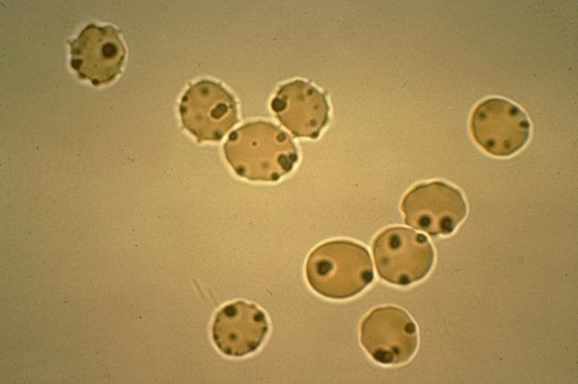

Slide 33
4、免疫性溶血的检验
        抗人球蛋白的试验

Slide 34
五 诊 断
根据临床表现,实验室检查结果确定是否为溶血性贫血,再选用针对各种溶血性贫血的特殊检查,确定溶血的性质和类型。

Slide 35
五、鉴别诊断
1、MDS、红白血病、骨髓转移瘤
2、其它增生性贫血
3、先天性非溶血性黄疸 Crigler-Najjar综合征 Gilbert 综合征，

Slide 36
六、治疗

Slide 37
去除病因，治疗原发病
药物性、肿瘤性、感染性

Slide 38
2 终止溶血
肾上腺皮质激素
免疫抑制剂
血浆交换
右旋糖酐

Slide 39
3 纠正贫血
成分输血 纠正贫血改善症状
减少异常红细胞生成
缓解髓外造血、避免
骨骼改变与发育迟缓
其它生血药物

Slide 40
脾切除
遗传球、糖皮质激素反应不良者
Notes:
质

Slide 41
５其它治疗
防治并发症、补充叶酸、铁剂等，长期输血者使用铁螯合剂

Slide 42
自身免疫性溶血性贫血
一、概念
系免疫调节功能紊乱，产生自身抗体并吸附于红细胞表面，导致细胞破坏增速而引起的一种溶血性贫血。

Slide 43
自身免疫性溶血性贫血
二、 分类和病因
1、温抗体型AIHA
37ºC，IgG，少数IgM,原发和继发（结缔组织疾病、淋巴细胞类肿瘤、感染性疾病、免疫缺陷疾病）
2、冷抗体型AIHA
4ºC，冷凝集素综合征和阵发性冷性血红蛋白尿

Slide 44
三、发病机理
1、自身抗体产生增加
2、巨噬细胞对致敏红细胞的破坏
自身免疫耐受状态的破坏；外来抗原或抗体的影响；免疫监视功能异常。

Slide 45
四、临床表现
抗IgG和抗C3阳性（67%）；单纯抗IgG阳性（20%）；单纯抗C3阳性。
血管外溶血 慢性经过 急性发作
Evans 综合征

Slide 46
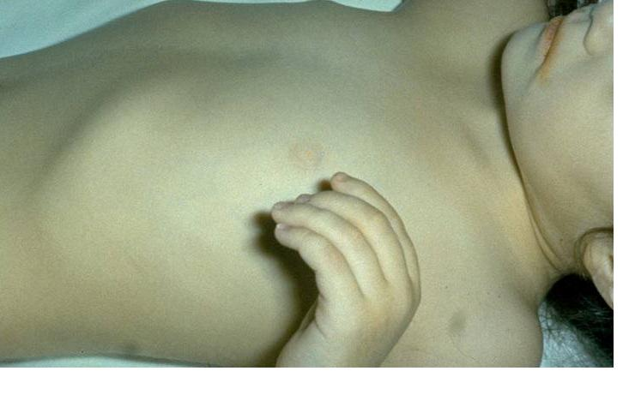

Slide 47
五、诊 断
临床表现
Coombs test(+)
除外其它溶血性贫血

Slide 48
六、治 疗
病因治疗： 治疗原发病是最根本措施
肾上腺皮质激素：原则，机理，剂量， 疗程，付作用
脾脏切除：激素治疗无效；维持》10mg/d；有激素禁忌症。
免疫抑制剂：激素和脾切无效者。
血浆交换

Slide 49
阵发性睡眠性血红蛋白尿
（PNH）
一、概念
是红细胞获得性的膜缺陷克隆性疾病，对补体异常敏感的一种血管内溶血。临床上表现为与睡眠有关的间歇发作的血红蛋白尿，可伴有全血细胞减少和/或反复血栓形成。

Slide 50
二、发病机理
1、PNH红细胞表面缺乏某些蛋白
2、PNH红细胞GPI合成减少
3、PNH细胞内PIG-A基因突变
4、PNH是克隆性疾病

Slide 51
CD59：反应性溶血膜抑制复合物，阻止膜攻击复合物的组装
CD55：衰变加速因子，抑制C3转化酶的形成及稳定性
PNHI型：红细胞对补体敏感性正常；PNHII型：红细胞对补体中度敏感；PNHIII型：红细胞对补体高度敏感

Slide 52
三、临床表现
（一）血管内溶血
1、首次发作、血红蛋白尿
2、全血细胞减少
3、骨髓检查
4、与再障的关系

Slide 53
（二）并发症
胆石症
血栓形成
其它

Slide 54
四、诊 断
1、临床表现符合PNH
2、相关的实验室检查
◆ 血象
❖ 骨髓象改变
⬥ 尿液
 酸溶血性试验（+）
 蔗糖溶血试验（+）
 含铁红黄素试验（+）

Slide 55
五、鉴别诊断
1、MDS
2、再障
3、自免溶贫

Slide 56
六、治 疗
终止溶血 右旋糖酐 肾上腺皮质激素
纠正贫 血 红细胞输注 雄激素
防治并发症

Slide 57
七、预后
平均生存期10~15年，血栓形成、出血和感染是主要死亡原因。少数转变为急性白血病和骨髓增生异常综合症

Slide 58
祝同学们学习进步！

